Slide 2
Web Development – HTML & CSS
Les 9 - Class-selectoren & de digitale huisstijl

Slide 3
Aan het einde van deze les kun je:
het verschil uitleggen tussen element-, class- en id-selectoren;
uitleggen wanneer je een elementselector, classselector of id-selector gebruikt;
CSS-variabelen gebruiken om kleuren centraal te beheren;
een eerste digitale huisstijl definiëren met kleuren en typografie.
Planning van vandaag (90 min):
⏱️ 00–10 min — Terugblik: elementselectoren
⏱️ 10–20 min — Element-, class- en id-selectoren
⏱️ 20–30 min — CSS-variabelen
⏱️ 30–40 min — Je digitale huisstijl
⏱️ 40–90 min — Zelf aan de slag

Slide 4
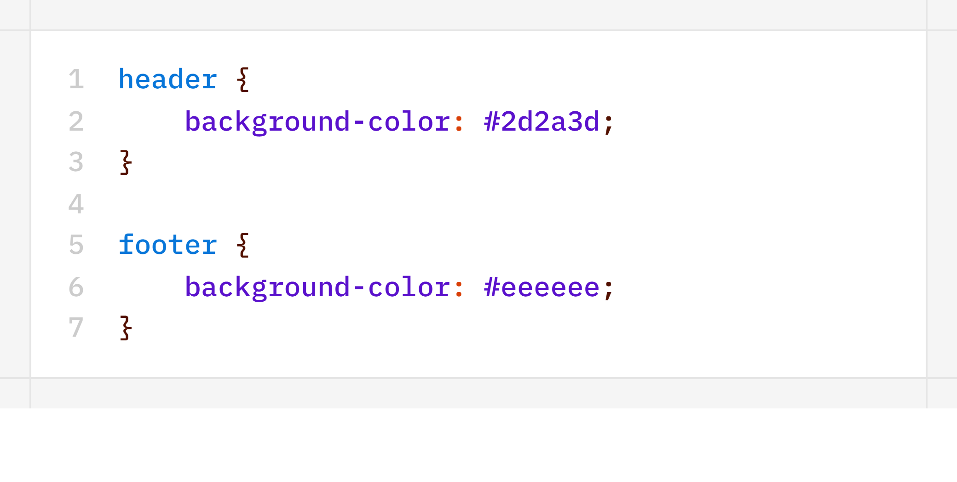
Terugblik
Vorige les gebruikten we elementselectoren.
De selector is de naam van het HTML-element:
<header>
wordt geselecteerd met:
header

Slide 5
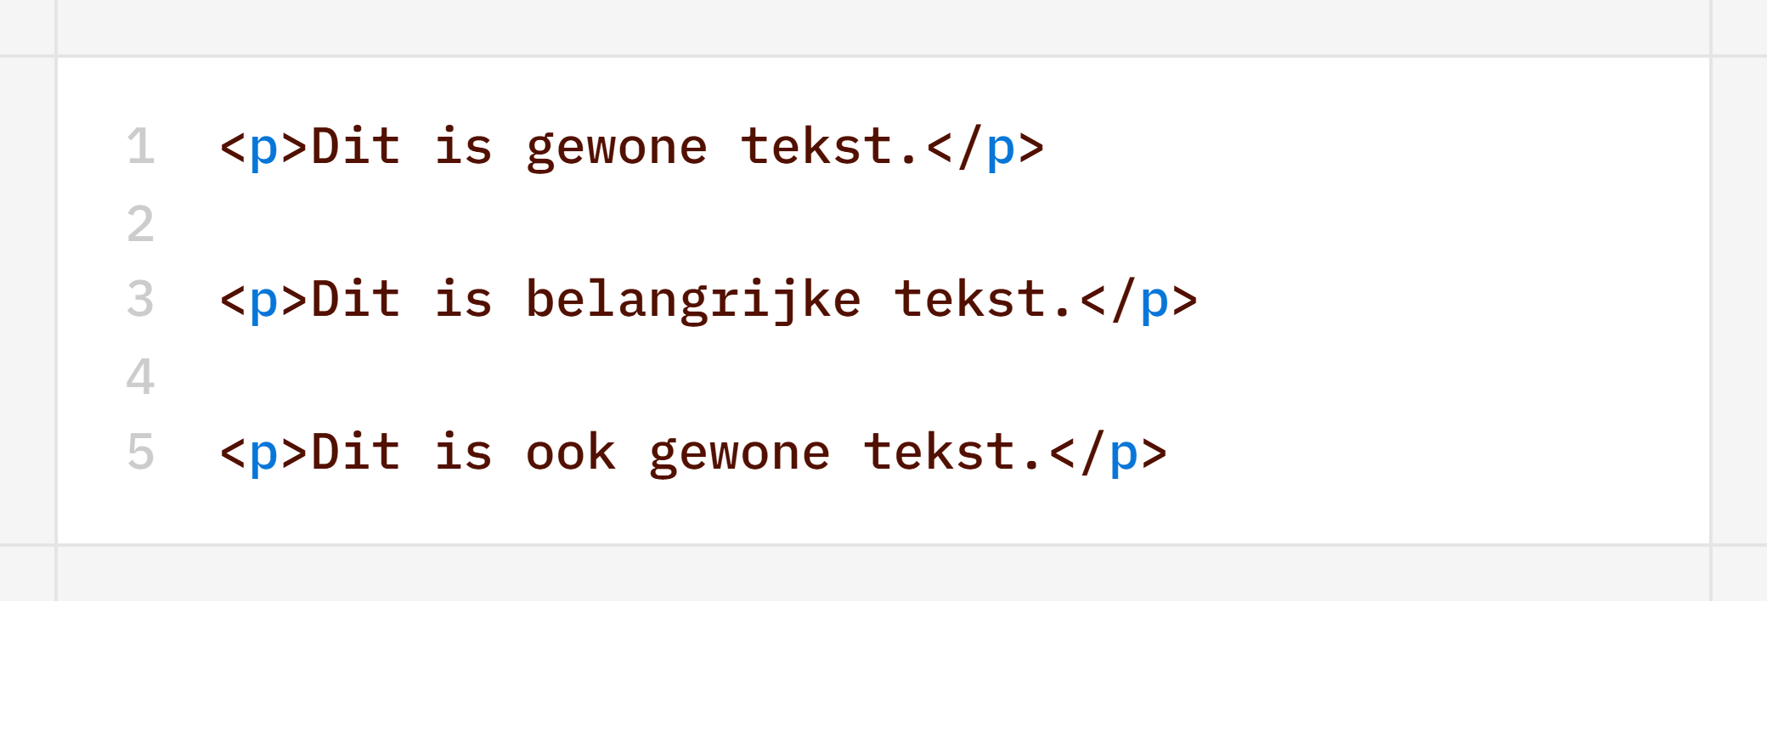
Maar wat als...?
Stel deze situatie:
Je wilt alleen de belangrijke tekst anders weergeven.
Met alleen een elementselector kun je dat niet goed aangeven.
Waarom?
Omdat alle drie de elementen <p> zijn.

Slide 6
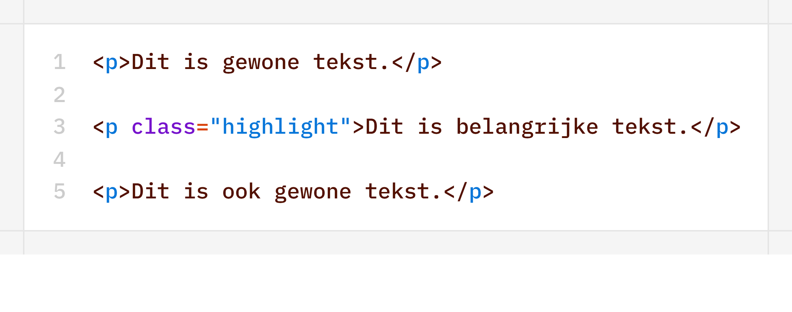
Een class geeft een element een extra kenmerk
HTML:
De tweede <p> heeft nu een class:
Een class kun je gebruiken om bepaalde elementen dezelfde stijl te geven.
highlight

Slide 7
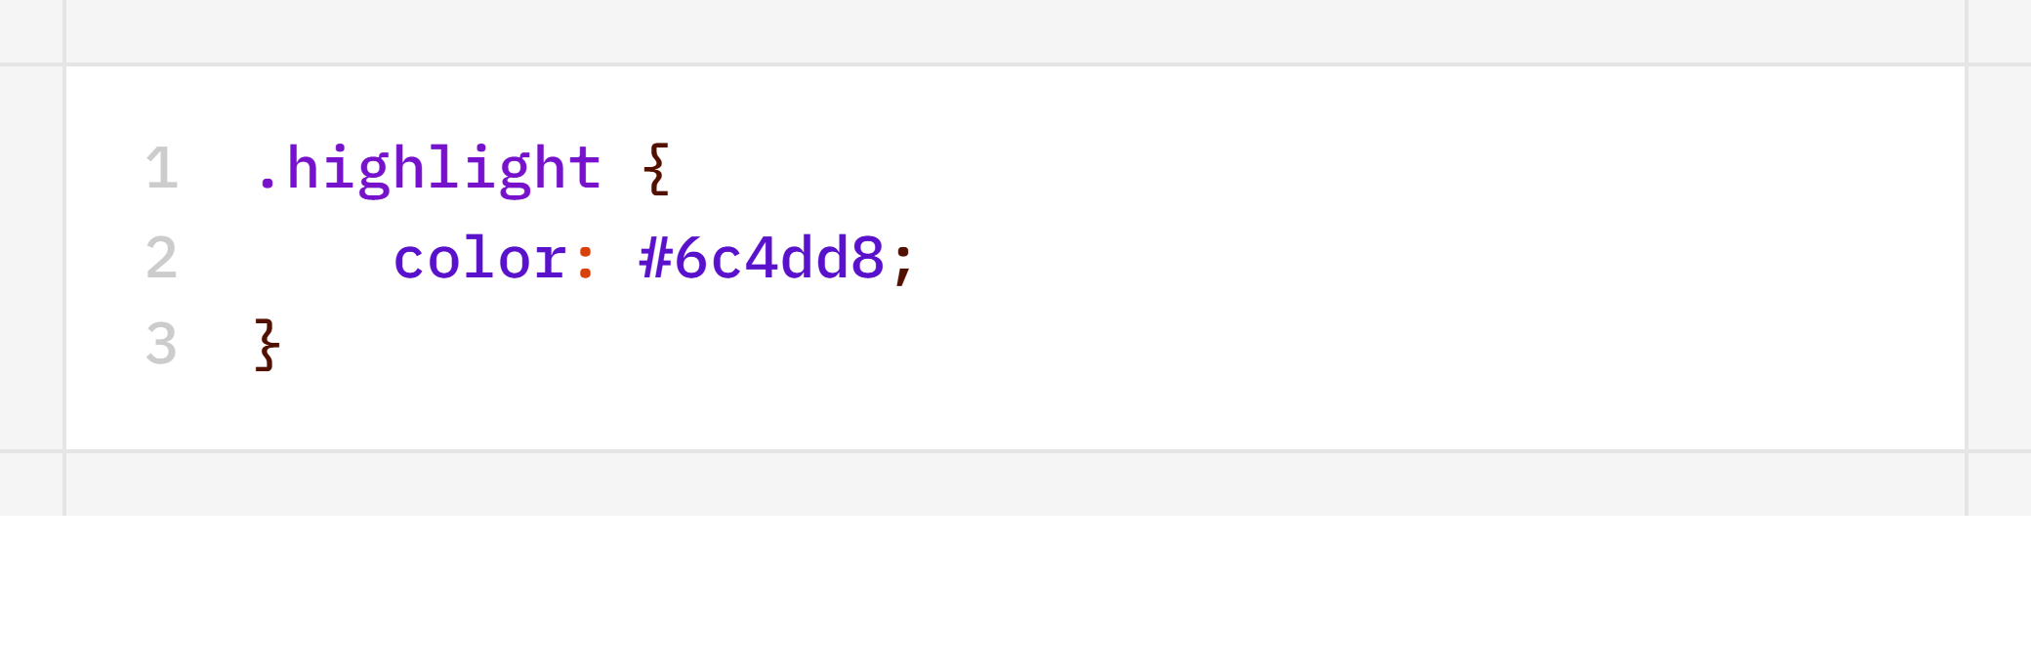
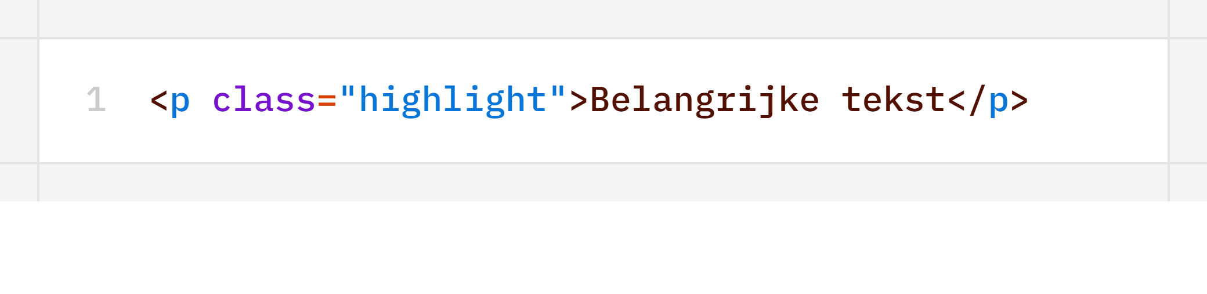
Een class selecteren met CSS
In CSS begint een classselector met een punt:
De punt hoort bij de CSS-syntax.

Slide 8
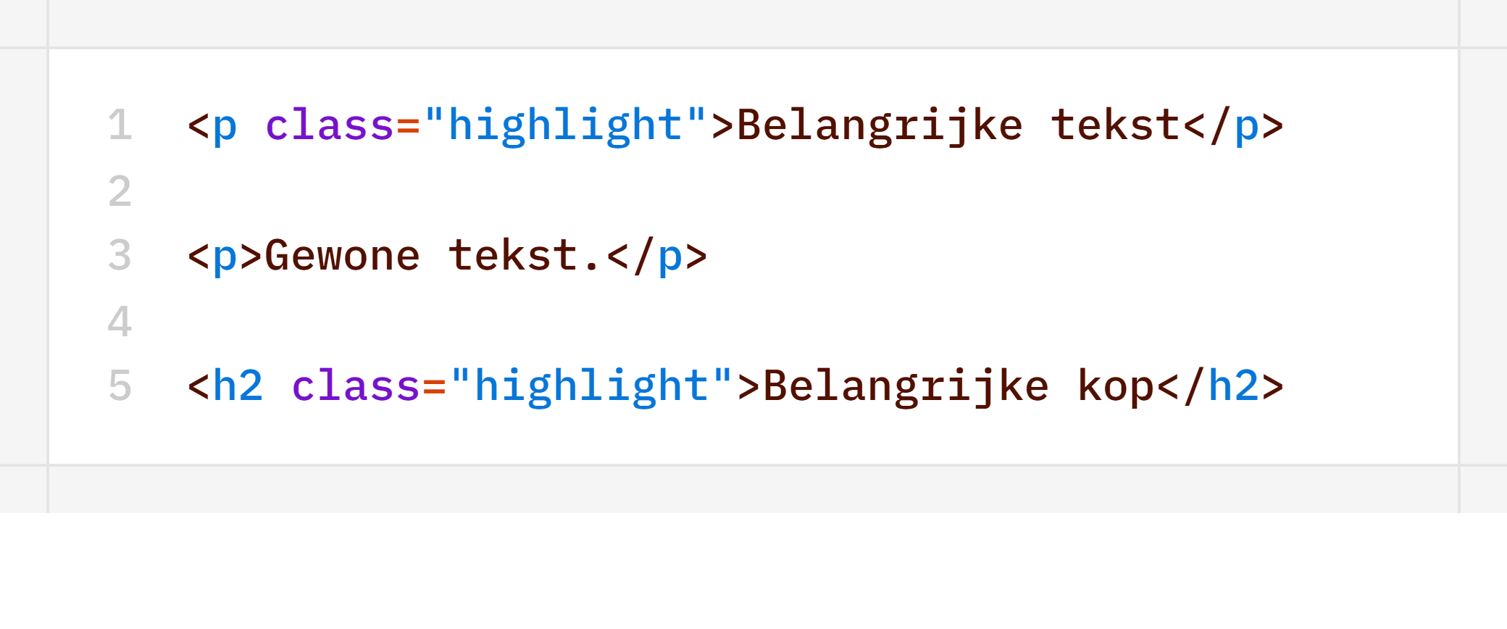
Waarom zijn classes handig?
Een class kun je meerdere keren gebruiken:
CSS:
Beide elementen krijgen dezelfde stijl.
Eén class → meerdere elementen

Slide 9
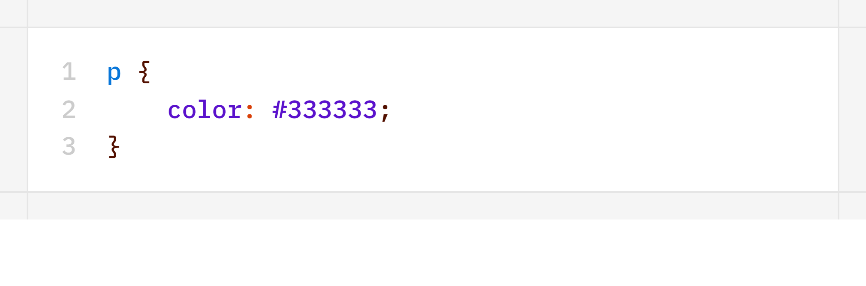
Elementselector of classselector?
Elementselector
Gebruik je wanneer je alle elementen van dat type wilt stylen.
Classselector
Gebruik je wanneer je een specifieke, herbruikbare stijl wilt toepassen.

Slide 10
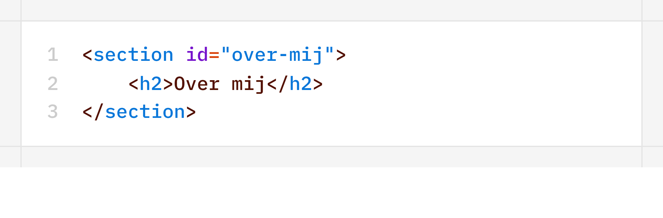
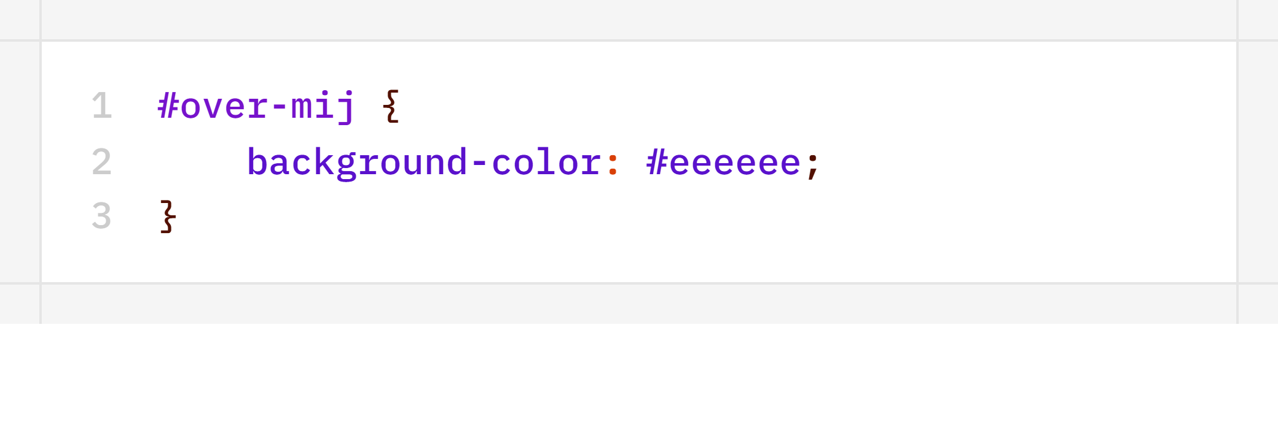
En dan is er nog een id
Soms wil je één specifiek HTML-element selecteren.
Daarvoor kun je een id gebruiken:
CSS:
Een id-selector begint in CSS met een hekje # .

Slide 11
Drie manieren om te selecteren
Denk bij het kiezen van een selector steeds:
Wat wil ik selecteren?
Selector | CSS | Betekenis
Element | p | Alle <p>-elementen
Class | .highlight | Alle elementen met deze class
ID | #over-mij | Het element met dit id

Slide 12
Wanneer gebruik je welke?
Elementselector
Classselector
Id-selector
De keuze van je selector hangt dus af van wat je wilt bereiken.
Ik wil alle paragrafen dezelfde basisstijl geven.
Ik wil een bepaalde stijl op meerdere specifieke elementen gebruiken.
Ik wil één specifiek element selecteren.

Slide 13
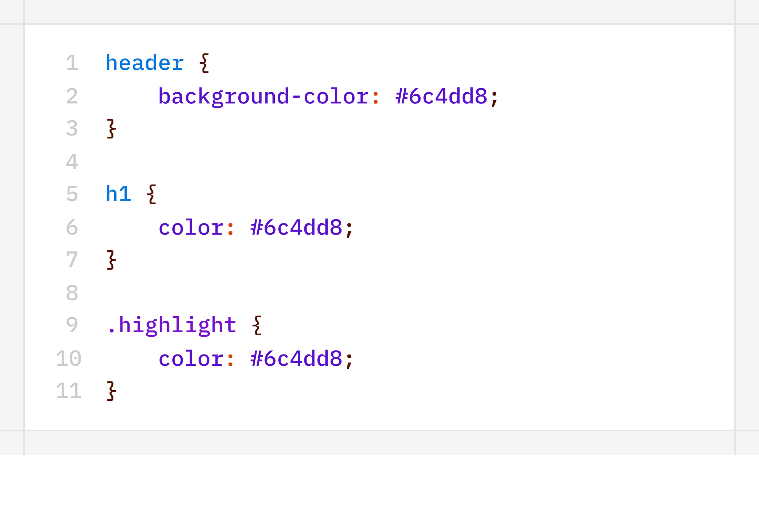
Veel dezelfde kleuren?
Stel dat je huisstijl deze paarse kleur gebruikt:
#6c4dd8
Je gebruikt deze kleur op meerdere plekken:
Wat gebeurt er als je later besluit dat paars blauw moet worden?
Dan moet je iedere kleur aanpassen.
Dat kan slimmer.

Slide 14
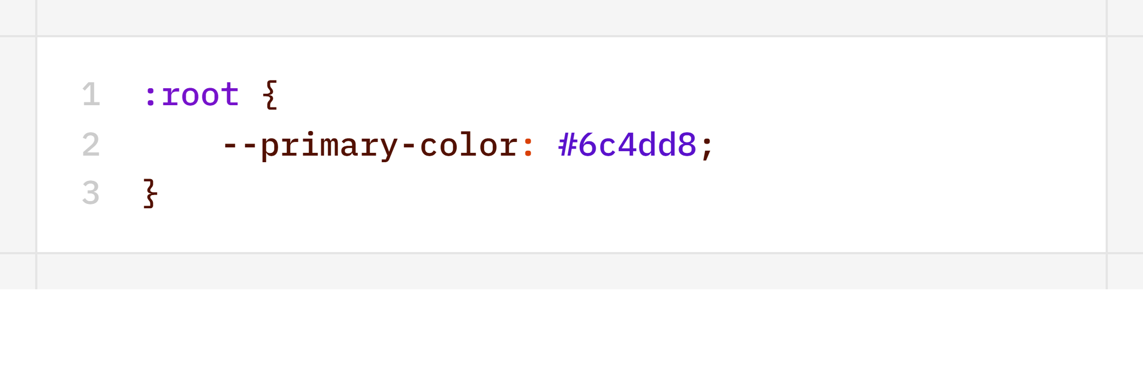
CSS-variabelen
Met een CSS-variabele geef je een waarde een naam:
De variabele heet:
--primary-color
De waarde is:
#6c4dd8

Slide 15
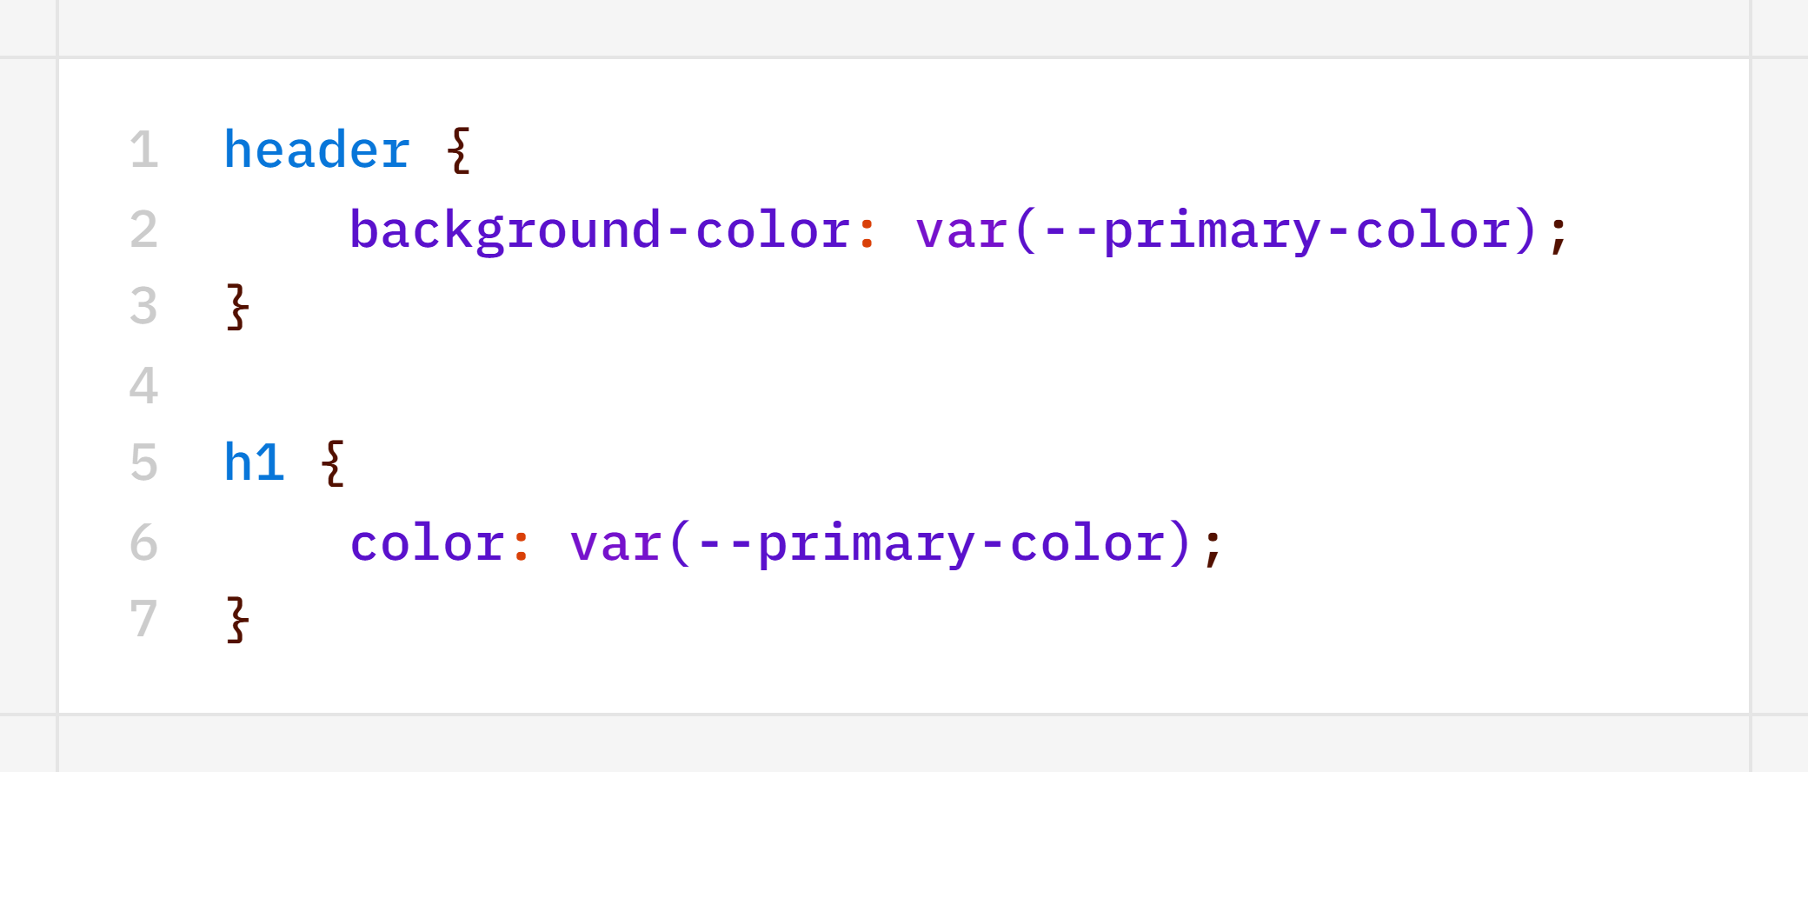
Een variabele gebruiken
Je gebruikt een CSS-variabele met var() :
Beide gebruiken nu dezelfde kleur.
Als je de waarde van --primary-color verandert, verandert de kleur op beide plaatsen mee.

Slide 16
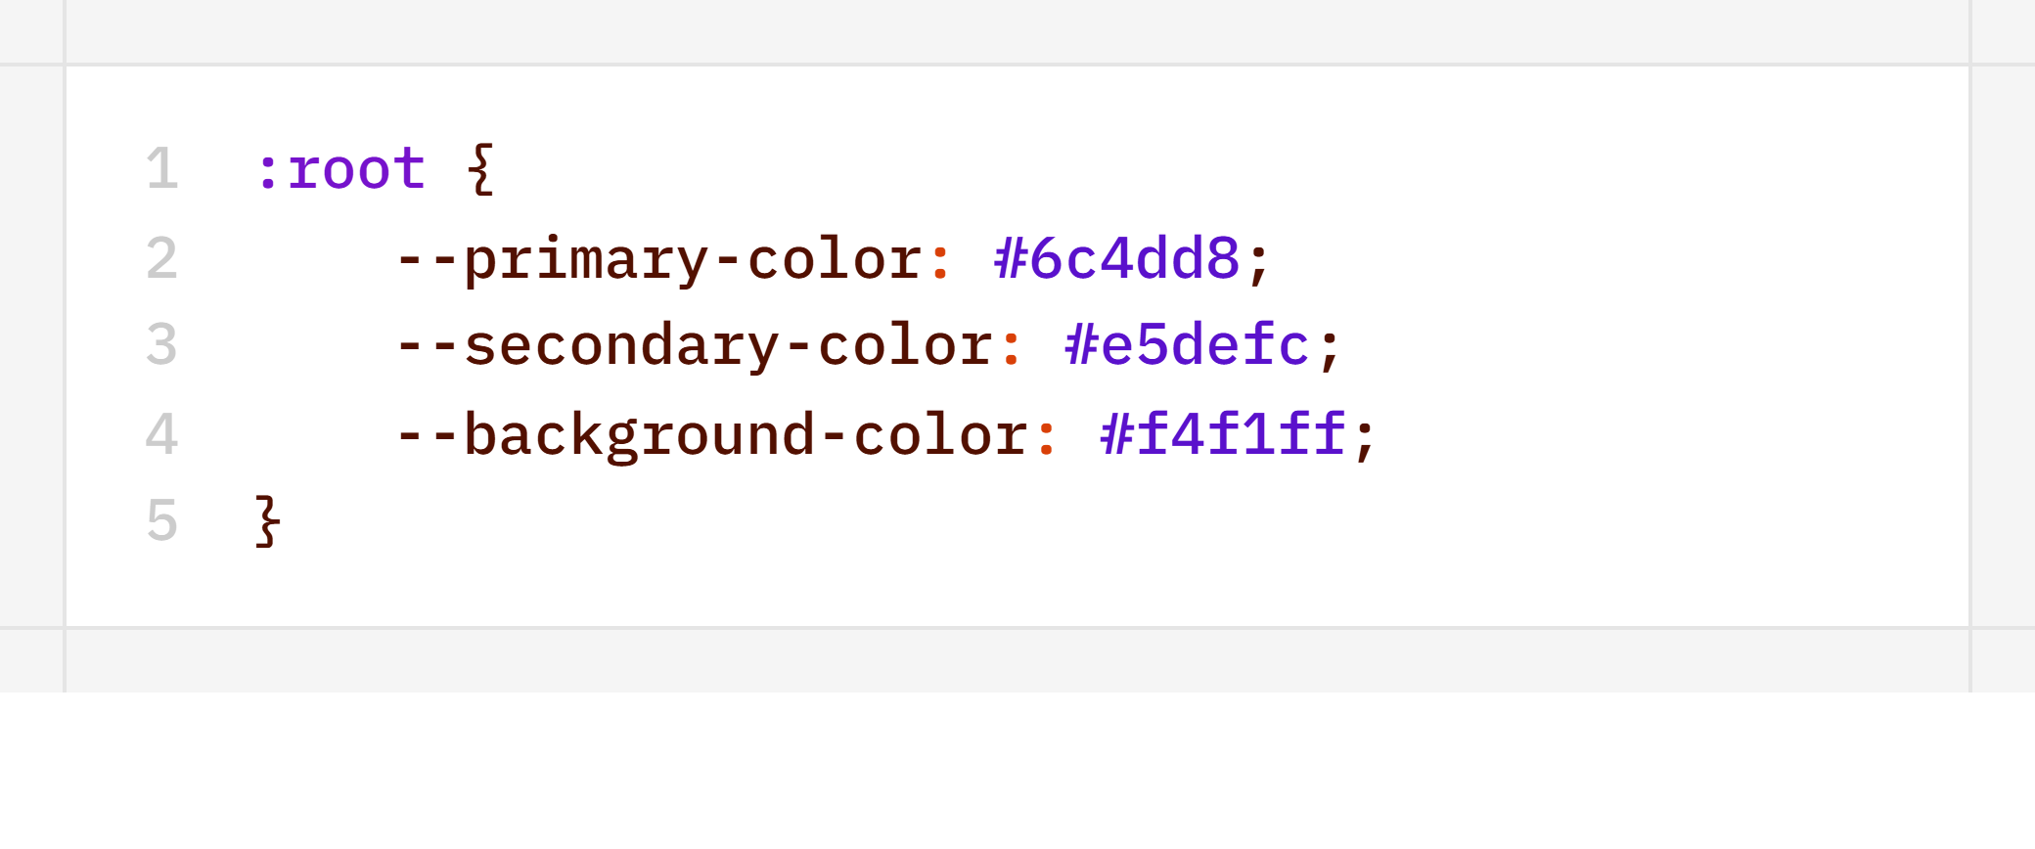
Meerdere kleuren
Je kunt meerdere variabelen maken:
Je hebt nu een klein kleurenpalet voor je website.

Slide 17
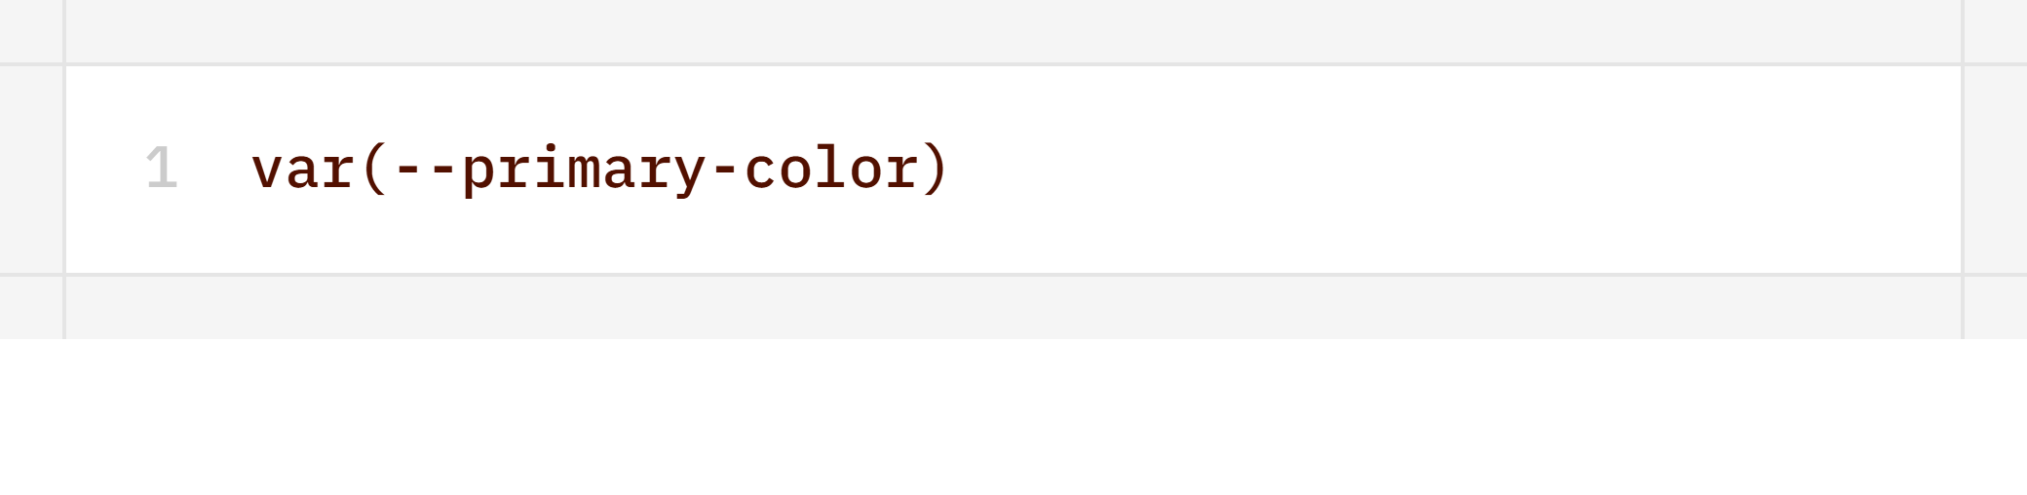
Waarom :root?
We zetten onze variabelen bovenaan in root
Hiermee maken we de variabelen beschikbaar voor de rest van onze CSS:
Daarna kunnen we ze overal gebruiken met:
In CSS selecteert :root het allerhoogste element van de pagina, wat bij HTML altijd het <html> -element is.

Slide 18
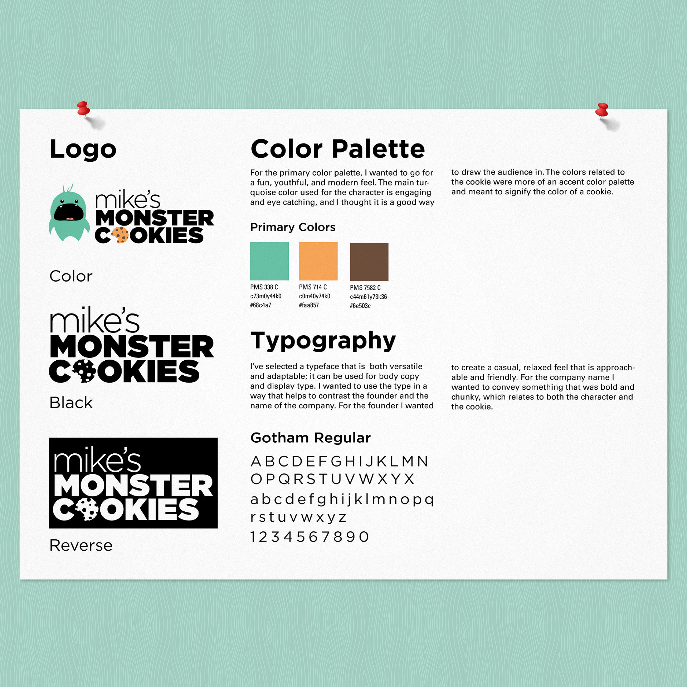
Van kleuren naar een huisstijl
Een huisstijl gaat niet alleen over één kleur.
Denk bijvoorbeeld aan:
Kleuren
primaire kleur
secundaire kleur
achtergrondkleur
Typografie
lettertype
grootte van belangrijke tekst
grootte van gewone tekst
Je maakt vandaag een mini-huisstijl voor je portfolio.

Slide 19
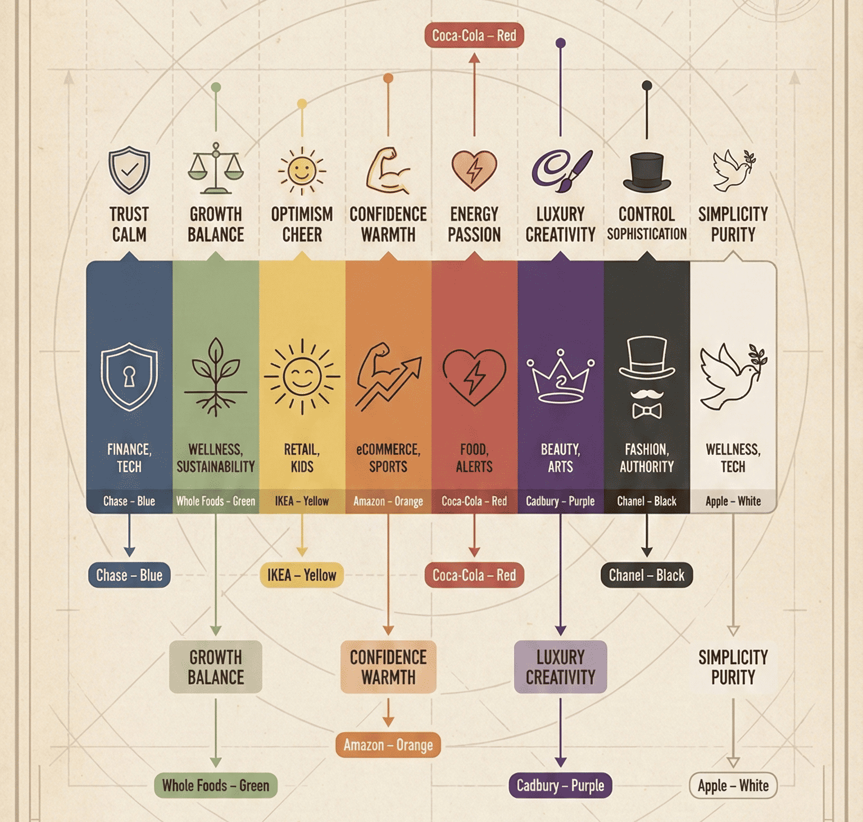
Denk na over je keuzes
Voordat je CSS gaat schrijven:
Welke uitstraling wil je?
Denk bijvoorbeeld aan:
professioneel;
rustig;
modern;
creatief;
technisch.
Je hoeft dit niet als aparte ontwerpkeuze in te leveren.
Het helpt je vooral om bewuste keuzes te maken voor je kleuren en typografie.

Slide 20
Volgende les
Wat gaan we doen?
Onze digitale huisstijl toepassen op het portfolio.
CSS-variabelen consequent gebruiken.
Classes toepassen op verschillende onderdelen.
Controleren of kleuren en typografie één geheel vormen.
De visuele stijl van het portfolio verbeteren.

Slide 21
Bedankt voor de aandacht!

